Slide 1


漢字
LESSON 13

Slide 2
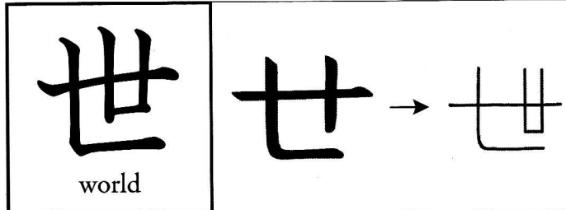
世
界
春
夏
秋
冬
早
夕
予
約
光
世
せ
(THẾ)

Slide 3
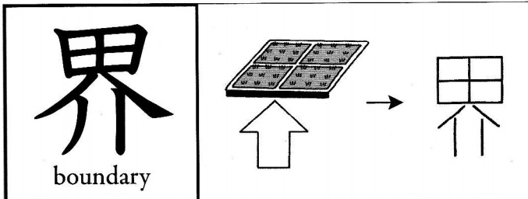
世
界
春
夏
秋
冬
早
夕
予
約
光
界
かい
(GIỚI)

Slide 4
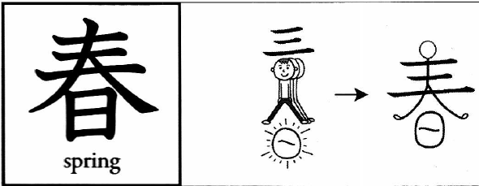
世
界
春
夏
秋
冬
早
夕
予
約
光
春
しゅん
はる
(XUÂN)

Slide 5
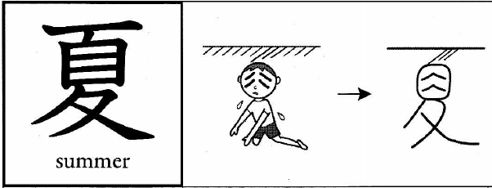
世
界
春
夏
秋
冬
早
夕
予
約
光
夏
か
なつ
(HẠ)

Slide 6
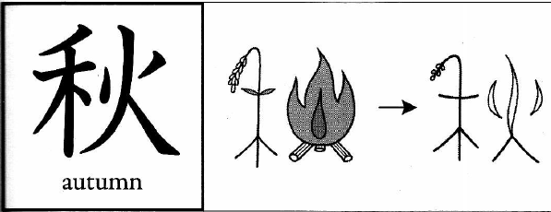
世
界
春
夏
秋
冬
早
夕
予
約
光
秋
しゅう
あき
(THU)

Slide 7
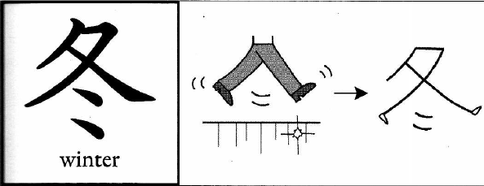
世
界
春
夏
秋
冬
早
夕
予
約
光
冬
とう
ふゆ
(ĐÔNG)

Slide 8
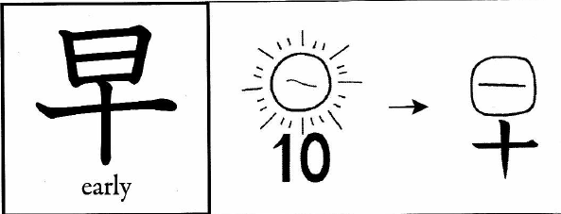
世
界
春
夏
秋
冬
早
夕
予
約
光
早
そう
はや・い
(TẢO)

Slide 9
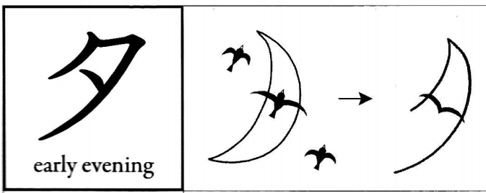
世
界
春
夏
秋
冬
早
夕
予
約
光
夕
せき
ゆう
(TỊCH)

Slide 10
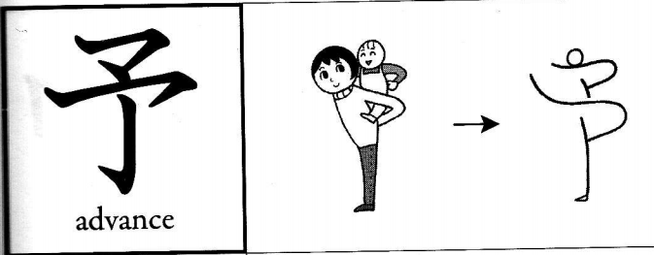
世
界
春
夏
秋
冬
早
夕
予
約
光
予
よ
あらかじ・め
(DỰ)

Slide 11
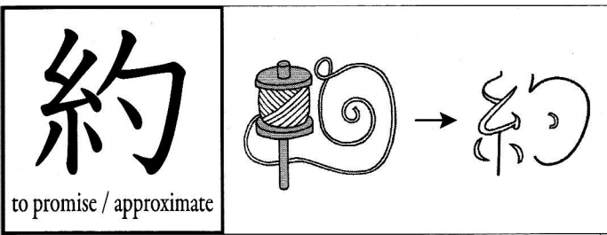
世
界
春
夏
秋
冬
早
夕
予
約
光
約
やく
(ƯỚC)

Slide 12
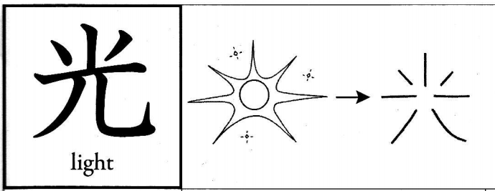
世
界
春
夏
秋
冬
早
夕
予
約
光
光
こう
ひか・る
ひか・り
(QUANG)

